Slide 1
1.向量的夹角
已知两个非零向量 是平面上的任意一点,作
则∠AOB=θ (0≤θ≤π)叫做向量 的夹角．
0≤θ≤π
2.平面向量数量积的定义

Slide 2

3.投影向量
M
O
M₁
N

Slide 3
第 6 章
平面向量及其应用
6.2.4.向量的数量积

Slide 4
4.数量积的性质
设a，b是非零向量，它们的夹角是θ，e是与b方向相同的单位向量，则:
a a常记为a

Slide 5
与向量的线性运算一样，定义了向量的数量积后，就要研究数量积运算是否满足一些运算律.
对向量a，b，c 和实数λ，有：
例11：

Slide 6
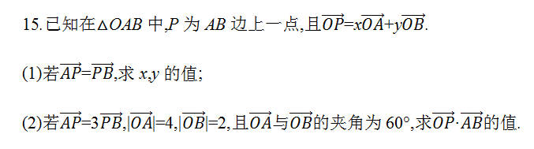
例12：

Slide 7
例13：

Slide 8
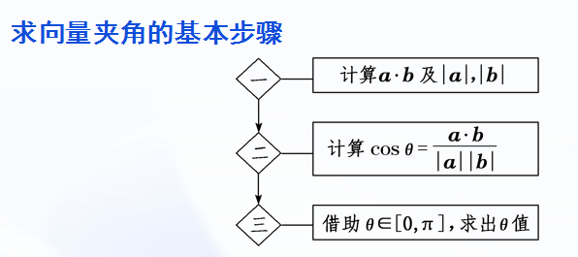
例10：
解：

Slide 9
习题6.2（第22页）

Slide 10
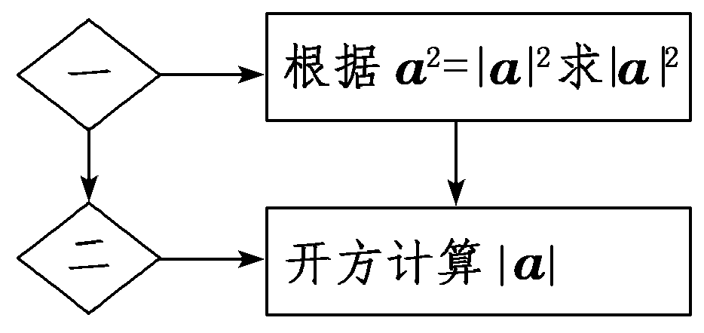

Slide 13
习题6.2（第22页）
A
C
O
B

Slide 14
